Slide 1
Анализ мониторинга государственных закупок АРВТ за 2016-2017 года в Российской Федерации и Ленинградской области
Алексей Михайлов
Руководитель отдела мониторинга
«Коалиции по готовности к лечению»
сентябрь 2017, Ленинградская область

Slide 2
Мониторинг госзакупок АРВ-препаратов
ITPCru проводит мониторинг закупок с 2010 года
Охват - вся территория РФ (85 регионов + Минздрав РФ), страны региона ВЕЦА (отдельно страны ЕАЭС)
Сбор данных о закупаемых препаратах для лечения ВИЧ инфекции и гепатита С (номенклатура, объемы, цены)
Объем – 99% от всех объявленных аукционов. Было проанализировано аукционов в:
2013 - 2199
2014 - 3598
2015 - 3485
2016 – 4493
2017 – 1592 (МЗ РФ + все региональные аукционы)

Slide 3
Разница в группе третьих препаратов 2016 и 2017 годах, в количестве годовых курсов

Slide 4
Более половины от общей суммы контрактов приходится всего на 5 препаратов в различной дозировке (11,5 млрд. рублей)

Slide 5
Исходя из анализа структуры закупок АРВ-препаратов в России в 2016 году, можно сделать вывод, что закупленное количество препаратов рассчитано примерно на 227 000 пациентов. Важно отметить, что данная цифра не включает в себя пациентов, принимающих педиатрические формы препаратов (из-за невозможности точного расчета количества схем).
Промежуточный анализ закупок МЗ РФ показал, что в 2017 году было закуплено примерно 225 000 годовых курсов,
плюс региональные закупки, на сейчас закуплено около 25 000 годовых курсов.

Slide 6
Бюджет на АРВ-препараты Ленинградской области
Закуплено АРВ-препаратов в 2016 на сумму -
312 282 195,84 рублей
Минздрава РФ закупил в 2017 году на сумму -
281 375 044,83 рублей
+
22 254 054,70 рублей
из бюджета Ленинградской области
=
итого: 303 629 100,00 рублей

Slide 7
Закупка АРВ-препаратов для пациентов с ВИЧ-инфекций Ленинградской области
В 2016 году было закуплено 3458 годовых курсов.
В 2017 году было закуплено 4891 годовых курсов, из них:
246 на средства бюджета Ленинградской области (аукционы объявлены в марте, начало поставок препаратов в мае)
* Без учета закупок для ФСИН и детских форм АРВ

Slide 8
Количество закупленных годовых курсов в 2017 увеличилось на 1433 годовых курса. Основное увеличение произошло за счет увеличения закупленного эфавиренза, что повторяет общероссийскую тенденцию при закупках МЗ РФ.

Slide 9
Лечение ВИЧ глазами пациентов, 2016 год:
В 2016 году через сайт pereboi.ru получено 330 сообщений от пациентов из различных регионов Российской Федерации о случаях отказа в выдаче препаратов для лечения ВИЧ-инфекции, из их 94% сообщений касалось лечения ВИЧ-инфекции, 4% - гепатита С и 2% - лечения туберкулеза.
Наибольшее количество сообщений было получено из следующих регионов: Москва, Московская область, Новосибирская область, Алтайский край.

Slide 10
Лечение ВИЧ глазами пациентов, 2017 год:
С 1 января по 25 сентября 2017 года на сайт pereboi.ru поступило 547 сообщений из 49 субъектов РФ о перебоях с АРВ-препаратами и средствами диагностики для определения уровня иммунного статуса и вирусной нагрузки.
Кроме того, 104 сообщения поступило в раздел «связь с консультантом» без указания региона.

Slide 11
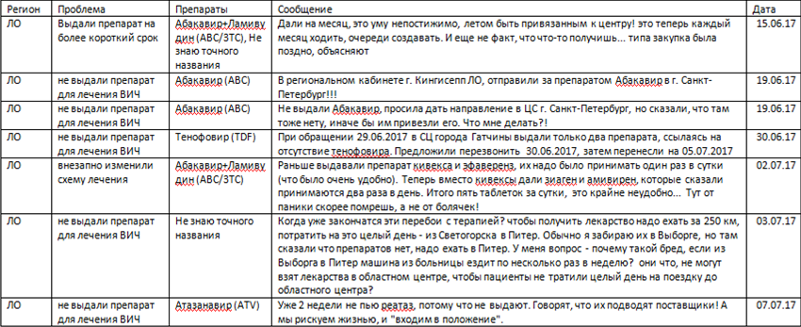
Сообщения о перебоях с АРВ-препаратами из Ленинградской области

Slide 12
Спасибо за внимание!
Алексей Михайлов
«Коалиция по готовности к лечению»
aleksey.mikhailov@itpcru.org
+7 921 427 2698
itpcru.org

